Slide 1

CHUYÊN ĐỀ:
SỬ DỤNG SƠ ĐỒ TƯ DUY TRONG PHÂN MÔN TẬP LÀM VĂN
KHỐI 4-5
ỦY BAN NHÂN DÂN HUYỆN BÌNH CHÁNH
TRƯỜNG TIỂU HỌC TÂN NHỰT 6
NGƯỜI BÁO CÁO: NGUYỄN THANH TRUNG
THỜI GIAN: THỨ SÁU NGÀY 28 THÁNG 8 NĂM 2020

Slide 2

NỘI DUNG CHUYÊN ĐỀ
THỰC TRẠNG DẠY HỌC TẬP LÀM VĂN Ở TIỂU HỌC
NGUYÊN NHÂN CỦA THỰC TRẠNG
GIẢI PHÁP: ỨNG DỤNG SĐTD VÀO DẠY MÔN TẬP LÀM VĂN
KẾT LUẬN

Slide 3
I. THỰC TRẠNG DẠY HỌC TẬP LÀM VĂN Ở TIỂU HỌC
GIÁO VIÊN:
- Chưa linh hoạt, nhiệt huyết, kiên trì phối hợp các phương pháp, hình thức tổ chức tiết dạy.
- Còn làm hộ, làm thay cho hs, chưa đem lại sự hứng thú, sáng tạo.
- GV còn hướng dẫn chung chung, để học sinh tự mày mò.
- Còn để cho hs dùng văn mẫu, bắt chước, sao chép.
- Chưa rèn tốt kĩ năng quan sát, sử dụng ngôn ngữ diễn đạt cho hs.
- Chưa có những hoạt động nhằm phát triển ngôn ngữ tư duy để hs có vốn từ phong phú khi miêu tả.
- Khi chấm bài GV dễ dàng tìm ra sai sót của hs nhưng chưa chỉ ra được hướng khắc phục thành công.

Slide 4
HỌC SINH:
- Thiếu tập trung, thụ động, ít sáng tạo, vốn từ nghèo nàn.
- Chưa nắm rõ đối tượng miêu tả, viết không chân thực, còn rập khuôn mẫu, chưa thể hiện cảm xúc.
- Sắp xếp ý tả lộn xộn, nội dung miêu tả chưa đầy đủ theo yêu cầu.
- Diễn đạt lủng củng, sai chính tả, chưa chấm câu.
- Chưa liên kết đoạn chặt chẽ.
- Chưa có phương pháp học, làm bài theo lối bắt chước, sao chép văn mẫu, học thuộc văn mẫu.

Slide 5
II. NGUYÊN NHÂN :
GIÁO VIÊN:
- Trình độ nhận thức, năng lực sư phạm giảng dạy phân môn TLV của mỗi GV khác nhau.
- Chưa đánh giá đúng mức mức vị trí của môn TLV.
- Dạy theo lối áp đặt, xây dựng dàn bài sẵn.
- Chưa linh hoạt, nhiệt huyết, phối hợp tốt các phương pháp, hình thức.
- Bệnh thành tích trong giáo dục .

Slide 6
HỌC SINH:
- Chưa nắm vững kiến thức môn học, kiến thức thực tế còn nhiều lỗ hỗng.
- Học đối phó, chưa có hứng thú, tích cực.
- Tư duy thụ động, lười biếng.
- Chưa biết quan sát, ghi chép, sắp xếp dàn ý.
- Xem nhẹ việc đọc sách, ham mê những trò chơi hiện đại, quên đi thế giới thiên nhiên xung quanh.
- Ít có nhiều điều kiện tham gia hoạt động ngoại khóa để tích lũy vốn sống.

Slide 7
III. GIẢI PHÁP:
GIẢI PHÁP
TẠO ĐIỀU KIỆN ĐỂ HS TÍCH LŨY VỐN TỪ NGỮ
RÈN KĨ NĂNG QUAN SÁT, GHI CHÉP, LẬP DÀN BÀI
HÌNH THÀNH KĨ NĂNG PHÂN TÍCH ĐỀ
DẠY HS QUAN SÁT TÌM Ý CHO BÀI VĂN MIÊU TẢ
RÈN CÁCH DÙNG TỪ BIỂU CẢM
QUAN TRỌNG

Slide 8
IV. ỨNG DỤNG SƠ ĐỒ TƯ DUY (SĐTD) VÀO GIẢNG DẠY MÔN TẬP LÀM VĂN Ở TIỂU HỌC:
1. Sơ đồ tư duy là gì?
Sơ đồ tư duy là hình thức ghi chép nhằm tìm tòi, đào sâu, mở rộng một ý tưởng, tóm tắt những ý chính của một nội dung, hệ thống hóa một chủ đề,… bằng cách kết hợp việc sử dụng hình ảnh, đường nét, màu sắc, chữ viết. Đây là một sơ đồ mở, nó phát huy tối đa khả năng sáng tạo của mỗi người.

Slide 9
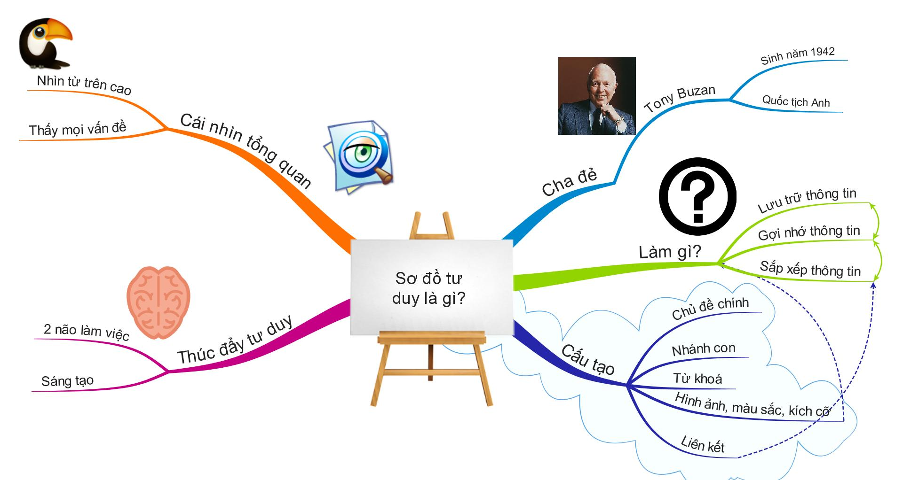

Slide 10
2. Sử dụng sơ đồ tư duy trong dạy học:
Giúp nhà quản lý, người thầy đổi mới công tác quản lý, phương pháp dạy học, có cái nhìn tổng thể, nắm chắc mục tiêu, không bỏ sót việc
Đối với phân môn TLV: sđtd là công cụ sử dụng và triển khai ý một cách có hiệu quả, phù hợp với quy trình rèn luyện kĩ năng viết, phù hợp với tâm lý hs, hs hứng thú, sáng tạo về đối tượng miêu tả
Sơ đồ tư duy trong dạy học là phương pháp có nhiều ưu điểm đáp ứng yêu cầu đổi mới vào quá trình dạy học hiện nay
Giúp HS biết cách học và học có chủ đích, nhớ nhanh, nhớ lâu, hiểu sâu sắc các kiến thức trọng tâm cơ bản, hệ thống kiến thức, thuộc bài ngay tại lớp, tập trung sức mạnh tập thể, tự tin và sáng tạo hơn.
Trong văn miêu tả, sđtd là công cụ hỗ trợ đắc lực rèn kĩ năng viết văn, lập dàn ý, thể hiện trực quan giúp hs nắm bắt ý chính, tạo hứng thú, nhiều xúc cảm, sáng tạo.

Slide 11
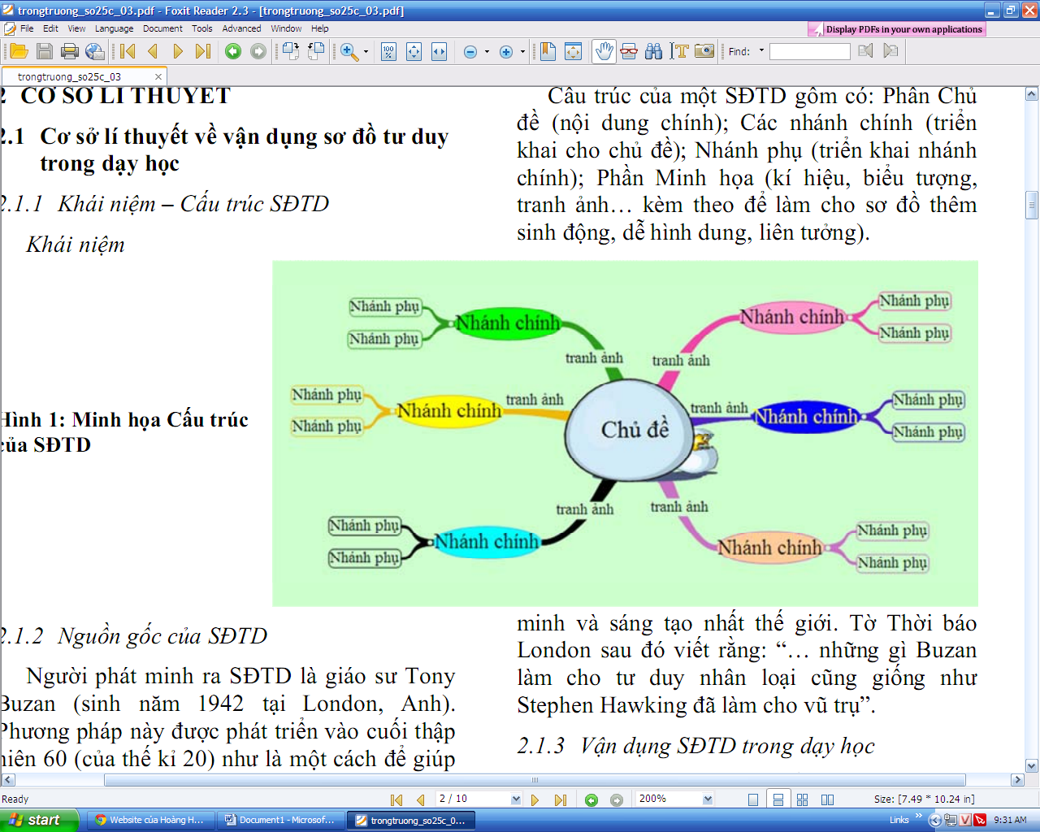
3. Cách vẽ sơ đồ tư duy:
Bước 4
Bước 3
Bước 2
Bước 1: chuẩn bị

Slide 12
4. Hướng dẫn học sinh ứng dụng sơ đồ tư duy để lập dàn ý cho bài văn miêu tả lớp 5:
Bài minh họa 1 : Hướng dẫn học sinh lập dàn ý cho bài “Cấu tạo của bài văn tả cảnh” bằng sơ đồ tư duy

Slide 13
Mục tiêu: Học sinh nắm được cấu tạo ba phần (mở bài, thân bài, kết bài) của một bài văn tả cảnh.
Cách tiến hành: Dùng SĐTD khái quát kiến thức về cấu tạo bài văn tả cảnh.
Bước 1. Chuẩn bị
Dụng cụ: Giấy trắng A4, bút màu.
Phương hướng: Xác định chủ đề chính của sơ đồ là “ cấu tạo bài văn tả cảnh”.
Bước 2: Tiến hành
Đặt tờ giấy A4 nằm ngang.
Học sinh cụ thể hoá chủ đề bằng các từ ngữ khoá ( hoặc hình ảnh)

Slide 14
Đặt bút vẽ vào giữa trang giấy và làm nổi bật chủ đề (cấu tạo bài văn tả cảnh) theo phong cách riêng.
Câu hỏi gợi ý của giáo viên:
+ Bài văn tả cảnh được cấu tạo gồm mấy phần? ( Bậc 1)
+ Trong từng phần, nên trình bày những nội dung gì? (Bậc 2)
+ Trong từng nội dung, có thể triển khai ý chi tiết hơn nữa được không? Đó là những ý nào? ( Bậc 3)
Mỗi câu hỏi gợi ý là một nội dung cần triển khai, mỗi nội dung là một nhánh của sơ đồ. Trên mỗi nhánh, HS có thể triển khai tiếp các ý nhỏ, bổ sung hình ảnh, kí hiệu cho nhánh đó.

Slide 15
GV hướng dẫn về màu sắc, tính phân bậc của sơ đồ. Cuối cùng HS dùng mũi tên chỉ sự gắn kết các ý, ý này với ý kia, hoặc đánh số thứ tự, vẽ các đường bao quát gom ý.
Bước 3: Hoàn thiện
Bổ sung màu sắc cần thiết.
Kiểm tra lại các chi tiết.
Kiểm tra lại tổng thể sơ đồ có cân đối, đẹp mắt không.
Bước 4: Thể hiện

Slide 16
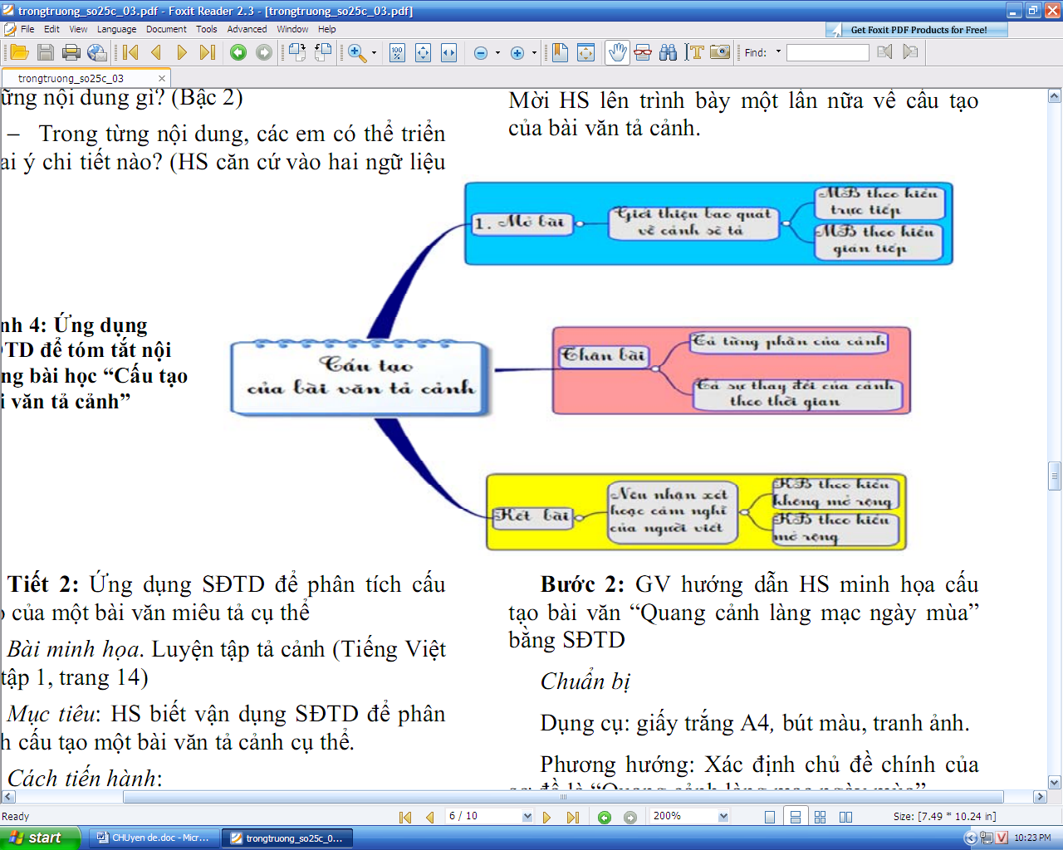

Slide 17
Bài 1:
Bài minh họa 2: Hướng dẫn học sinh lập dàn ý cho bài luyện tập tả người (tả ngoại hình) bằng sơ đồ tư duy (Lớp 5) Tập làm văn
Luyện tập tả người (tả ngoại hình)
Đọc bài văn hoặc đoạn văn
và cho biết:
- Các đặc điểm tả ngoại hình của nhân vật.
- Các đặc điểm đó có quan hệ với nhau như
thế nào?
- Chúng cho biết điều gì về tính tình của
nhân vật?
Bà tôi
Bà tôi
Chú bé vùng biển
Chú bé vùng biển

Slide 18
Bà tôi
Bà tôi ngồi cạnh tôi, chải đầu. Tóc bà đen và dày kì lạ, phủ kín cả hai vai, xõa xuống ngực, xuống đầu gối. Một tay khẽ nâng mớ tóc lên và ướm trên tay, bà đưa một cách khó khăn chiếc lược thưa bằng gỗ vào mớ tóc dày.
Giọng bà trầm bổng, ngân nga như tiếng chuông. Nó khắc sâu vào trí nhớ tôi dễ dàng, và như những đóa hoa, cũng dịu dàng, rực rỡ, đầy nhựa sống. Khi bà mỉm cười, hai con ngươi đen sẫm nở ra, long lanh, dịu hiền khó tả, đôi mắt ánh lên những tia sáng ấm áp, tươi vui. Mặc dù trên đôi má ngăm ngăm đã có nhiều nếp nhăn, khuôn mặt bà tôi hình như vẫn tươi trẻ. Theo Mác-xim Go-rơ-ki

Slide 19










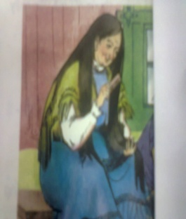



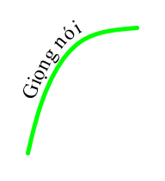




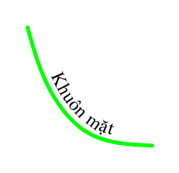






bà ngồi chải đầu
đen
dày
quan hệ chặt chẽ
mái tóc
dài kì lạ
nâng
độ dày
ướm
đưa lược khó khăn
trầm bổng
ngân nga
khắc sâu
hai con ngươi đen sẫm
quan hệ chặt chẽ
long lanh, dịu hiền
ấm áp, tươi vui
đôi má
ngăm ngăm
nhiều nếp nhăn
tươi trẻ

Slide 20
Chú bé vùng biển
Thằng Thắng, con cá vược của thôn Bần và là địch thủ bơi lội đáng gờm nhất của bọn trẻ, lúc này đang ngồi trên chiếc thuyền đậu ở ngoài cùng. Nó trạc tuổi thằng Chân "phệ" nhưng cao hơn hẳn cái đầu. Nó cởi trần, phơi nước da rám đỏ khỏe mạnh của những đứa trẻ lớn lên với nắng, nước mặn và gió biển. Thân hình nó rắn chắc, nở nang: cổ mập, vai rộng, ngực nở căng, bụng thon hằn rõ những múi, hai cánh tay gân guốc như hai cái bơi chèo, cặp đùi dế to, chắc nình nịch. Thắng có cặp mắt to và sáng. Miệng tươi, hay cười. Cái trán hơi dô ra, trông có vẻ là một tay bướng bỉnh, gan dạ.
Theo Trần Vân

Slide 21















hơn hẳn bạn một cái đầu
rám đỏ
khỏe mạnh
rắn chắc
nở nang
quan hệ chặt chẽ
to
sáng
tươi
hay cười
hơi dô ra

Slide 22
tính tình
Tập làm văn
Luyện tập tả người (tả ngoại hình)
Các chi tiết
miêu tả ngoại hình
góp phần
..................
của người được tả
cho biết

Slide 23
Cấu tạo của bài văn tả người thường có 3 phần :
1/ Mở bài : Giới thiệu người định tả.
2/Thân bài : a) Tả ngoại hình ( đặc điểm nổi bật về tầm vóc , cách ăn mặc, khuôn mặt, mái tóc , cặp mắt, hàm răng …). b)Tả tính tình , hoạt động (lời nói , cử chỉ, thói quen ,cách cư xử với người khác ,…).
3/ Kết bài : Nêu cảm nghĩ về người được tả .

Slide 24











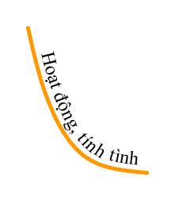




Tập làm văn
Luyện tập tả người(tả ngoại hình)
Giới thiệu người định tả
Tầm vóc
Cách ăn mặc
Cặp mắt
Hàm răng
Mái tóc
Lời nói
Cử chỉ
Thói quen
Cách cư xử
Cảm nghĩ về người được tả

Slide 25
Bài minh họa 3: Hướng dẫn học sinh lập dàn ý cho bài “Tả cảnh buổi sáng trên cánh đồng lúa quê hương em” bằng sơ đồ tư duy

Slide 26
Bài minh hoạ: Luyện tập tả cảnh
Mục tiêu: Học sinh biết lập dàn ý tả cảnh một buổi trong ngày và trình bày theo dàn ý những điều đã quan sát.
Cách tiến hành: Dùng SĐTD lập dàn ý cho bài tập “ Lập dàn ý bài văn tả cảnh một buổi sáng (trưa, chiều) trong vườn cây (trong công viên, trên đường phố, trên cánh đồng, nương rẫy)”
Bước 1. Chuẩn bị
Dụng cụ: Giấy trắng A4, bút màu, một số tranh ảnh (HS chuẩn bị trước, sao cho phù hợp với cảnh mình chọn tả).

Slide 27
Phương hướng: Xác định chủ đề chính của sơ đồ là “Buổi sáng trên cánh đồng, buổi chiều trong công viên, Buổi chiều trên đường phố. ”.
Bước 2: Tiến hành
Đặt tờ giấy A4 nằm ngang.
Học sinh cụ thể hoá chủ đề bằng các từ ngữ khoá (tuỳ thuộc vào cách miêu tả của các em mà có thể có các từ khoá theo trình tự thời gian hay từng phần của cảnh).

Slide 28
Đặt bút vẽ vào giữa trang giấy và làm nổi bật chủ đề (cảnh sẽ tả) theo phong cách riêng.
Câu hỏi gợi ý của giáo viên:
+ Em định miêu tả cảnh gì? Vào thời điểm nào?
+ Em chọn cách miêu tả theo trình tự thời gian hay từng phần của cảnh? ( Bậc 1)
+ Em dùng những giác quan nào để quan sát cảnh được tả? Em chọn lọc những chi tiết nào? (Bậc 2)
+ Mỗi hình ảnh, chi tiết mà em quan sát được miêu tả bằng những từ ngữ nào? ( Bậc 3)

Slide 29
+ Em có thể dùng những tranh ảnh nào để miêu tả cho các từ ngữ đó?
+ Những hình ảnh chi tiết của cảnh gợi cho em những liên tưởng, tưởng tượng gì?
Bước 3: Hoàn thiện
Bổ sung màu sắc cần thiết.
Kiểm tra lại các chi tiết.
Kiểm tra lại tổng thể sơ đồ có cân đối, đẹp mắt không.
Bước 4:
Thể hiện

Slide 30
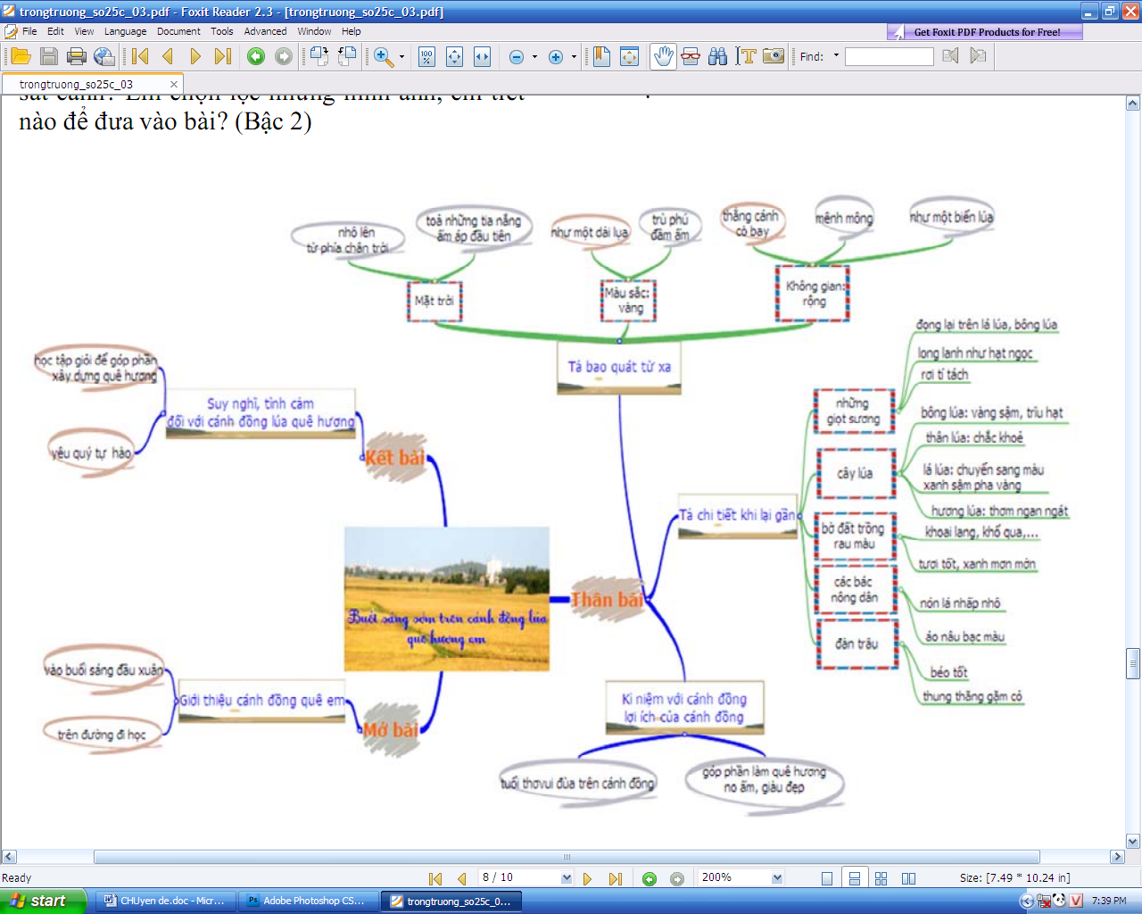

Slide 31
IV. KẾT LUẬN:
- Sử dụng sơ đồ tư duy trong dạy học, lập dàn ý góp phần kích thích hứng thú học tập, nâng cao chất lượng dạy học văn miêu tả.
- Sử dụng sđtd sẽ tăng tính chủ động của học sinh trong học tập bởi học sinh là người chủ động, tự đặt ra câu hỏi cho bài TLV của mình, tự do tìm ý và mở rộng ý, GV chỉ là người hướng dẫn hỗ trợ.
- GV có thể sử dụng sđtd trong dạy học các môn học khác.
- HS nhờ sđtd mà rèn luyện được tính logic và tư duy sáng tạo của mình.

Slide 32
- Sđtd là công cụ có tính khả thi cao vì có thể vận dụng được với bất kì điều kiện cơ sở vật chất nào của các nhà trường hiện nay.
- Có thể thiết kế sđtd trên giấy, bìa, bản phụ… bằng cách sử dụng bút chì màu, phấn, tẩy, kích thích được trí tò mò, óc sáng tạo của học sinh.
- Việc thiết kế bài giảng môn TLV bằng phương pháp dạy học sđtd sẽ dần hình thành cho hs tư duy mạch lạc, hiểu biết vấn đề một cách sâu sắc, có cách nhìn vấn đề một cách khoa học.

Slide 33
- Sử dụng sđtd kết hợp với phương pháp dạy học tích cực khác như vấn đáp gợi mở, thuyết trình,.. Có tính khả thi cao góp phần đổi mới phương pháp dạy học.
- Hiện nay dạy học bằng sđtd ở bậc tiểu học chưa nhiều nhưng nếu giáo viên đầu tư tìm tòi sáng tạo sẽ giúp các em nâng cao chất lượng học tập, có phương pháp ghi nhớ tốt, thuận lợi cho việc sau này lên học bậc THCS-THPT.

Slide 34
THAM KHẢO MỘT SỐ SƠ ĐỒ TƯ DUY ĐƯỢC SỬ DỤNG TRONG NHỮNG MÔN HỌC KHÁC

Slide 35
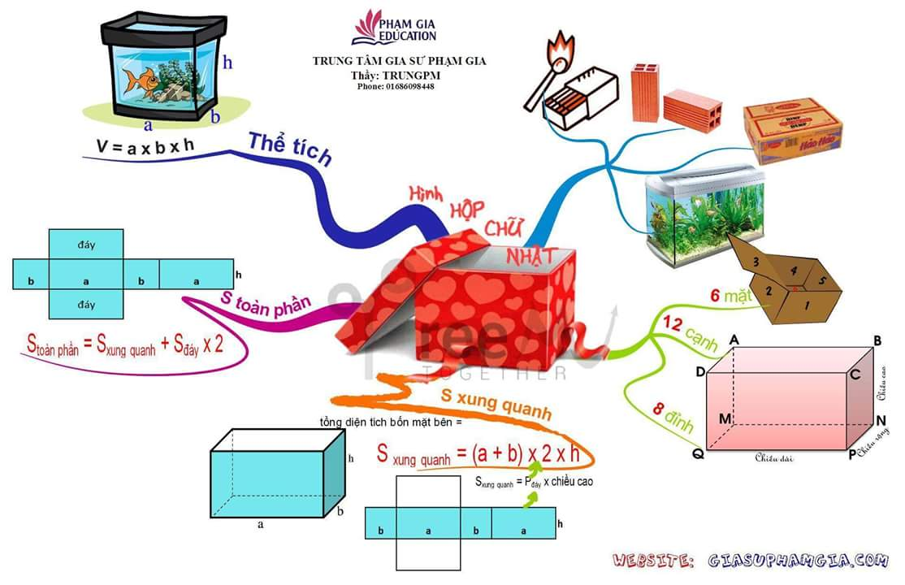
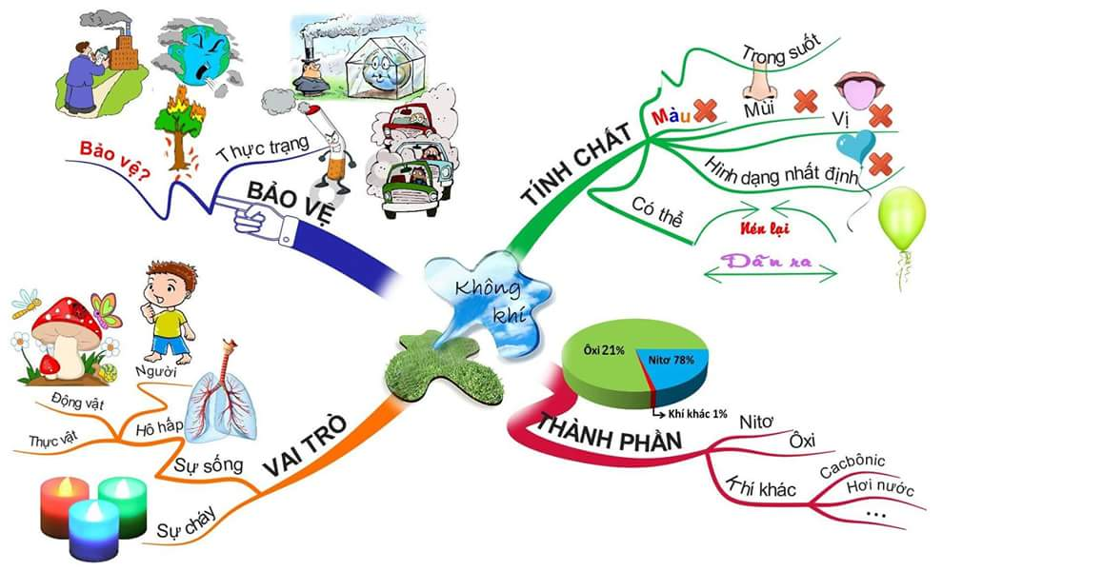
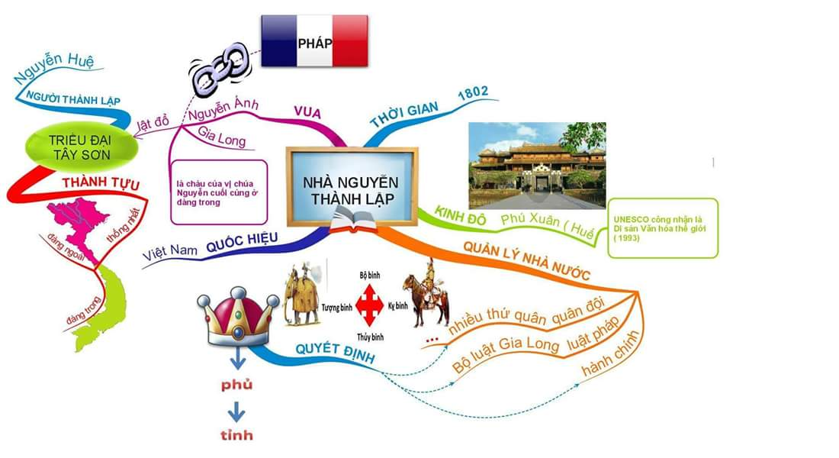
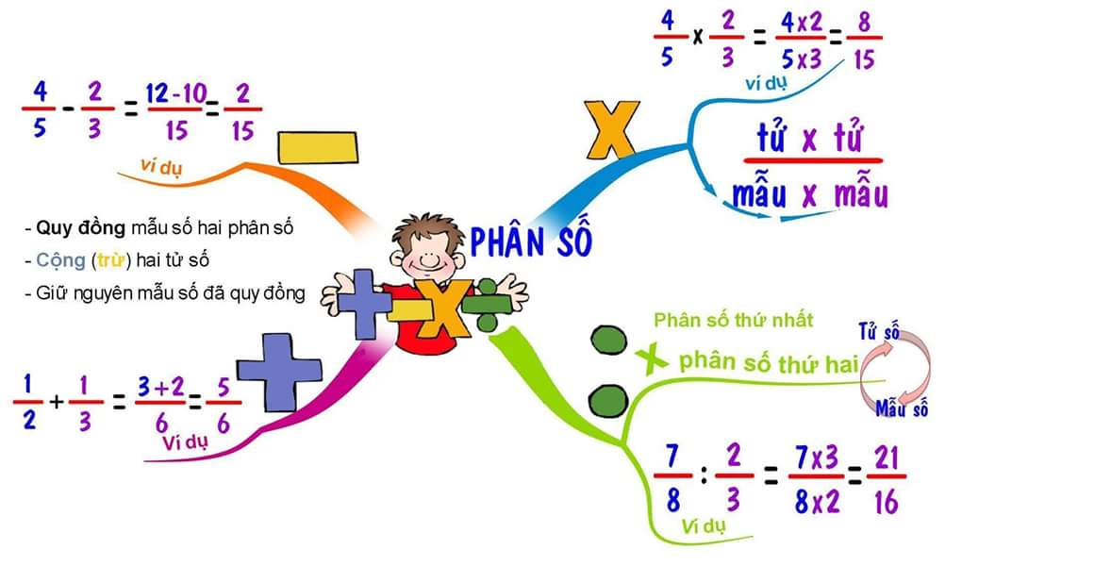

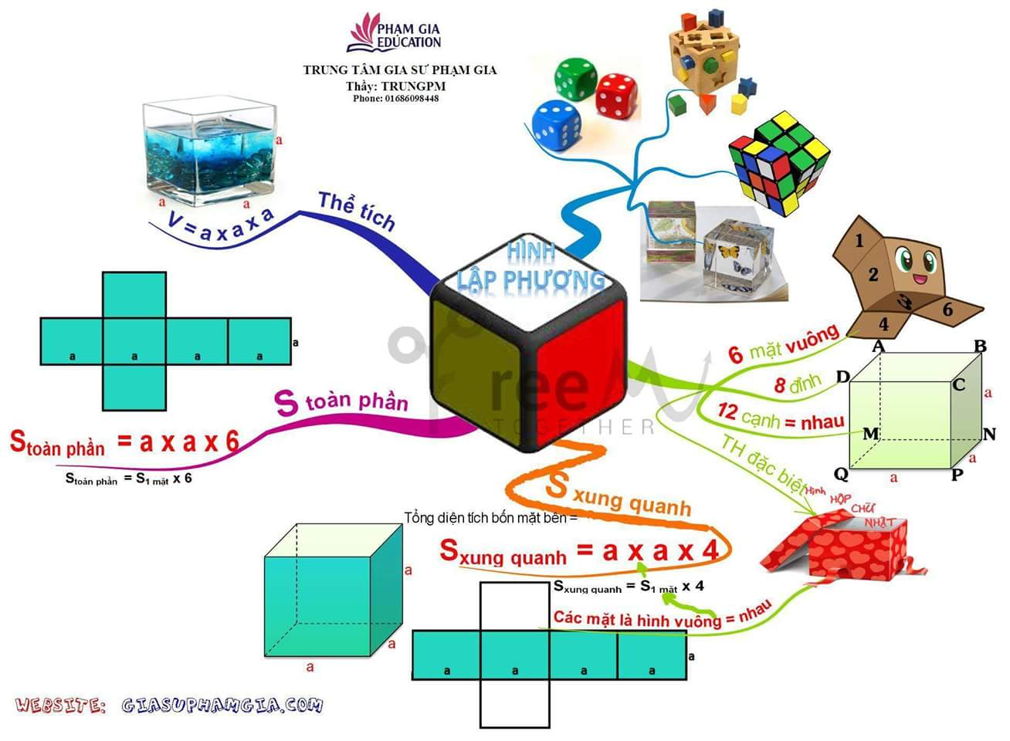
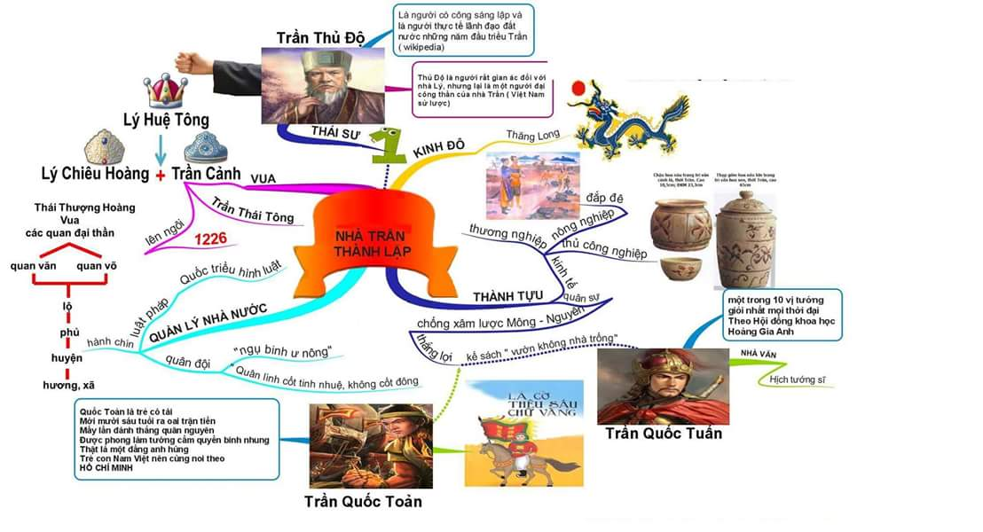
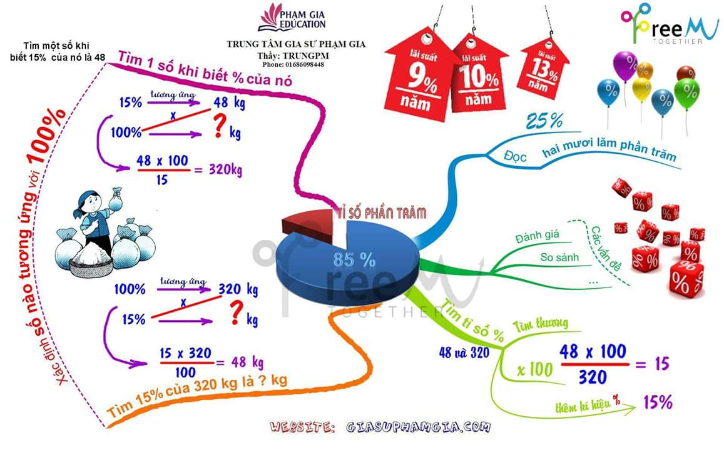
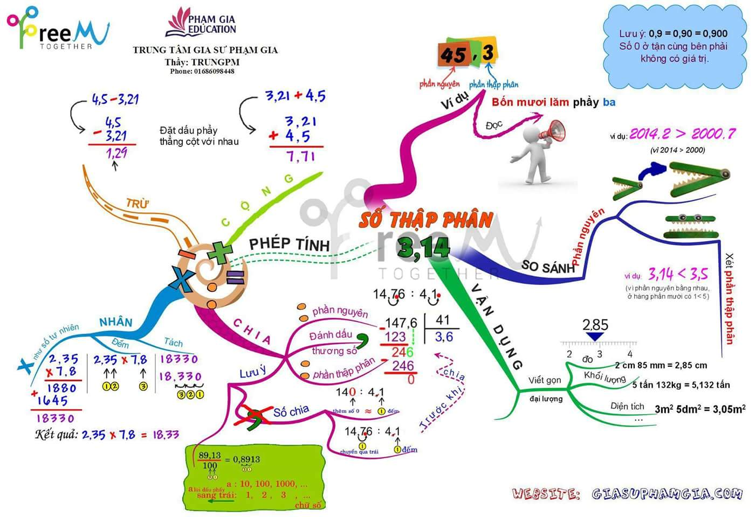
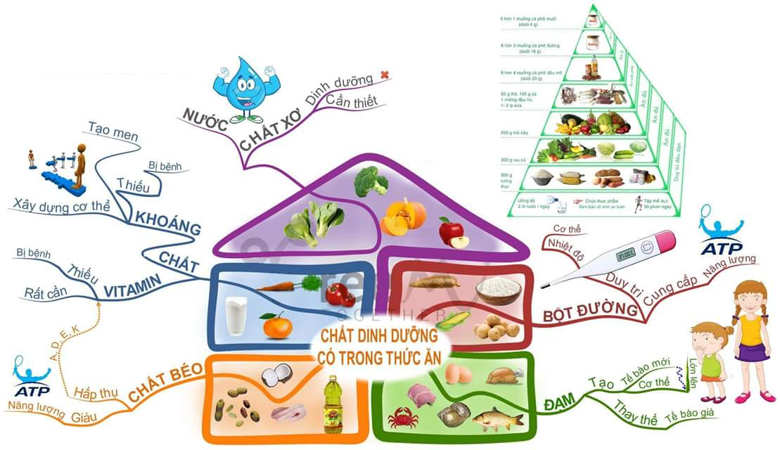

Slide 36

TẬP THỂ GIÁO VIÊN KHỐI 5
XIN CHÂN THÀNH CẢM ƠN CÁC THẦY CÔ TRƯỜNG TIỂU HỌC TÂN NHỰT 6 VỀ THAM GIA CHUYÊN ĐỀ
“SỬ DỤNG SƠ ĐỒ TƯ DUY TRONG PHÂN MÔN TẬP LÀM VĂN
KHỐI 4-5”
KÍNH CHÚC CÁC THẦY CÔ DỒI DÀO SỨC KHỎE, VUI TƯƠI VÀ TRÀN ĐẦY HẠNH PHÚC.

